Slide 1
Tutorium C Programmierung
Nicholas Schuran

Slide 2
Organisatorisches
Wünsche für die Veranstaltung
  15 Teilnehmer: 8 Grdl. Linux, 10 Grdl. C und 13 Fortgeschritten C.
  Präsenz?
  Gruppen Unterteilung
    Zeitlich (2 Termine)
    Inhaltlich (Anfänger/Fortgeschritten)

Slide 3
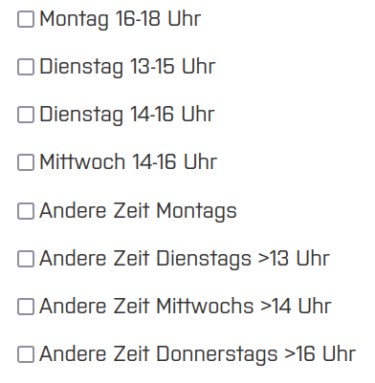
2. Termin
Mechatroniker
  Di 11-15 Uhr Aktorik Prak.
  Mi 8-10 Frei. Präsens?
  Mi 14 – 18 Baulelem. Prak.
  Donnerstags nach dem 1.
Sonst wer?

Slide 4
Themen: Anfänger
Linux Konsole Benutzung
C Grundlagen
Praktikums Hilfe
Git + Github Repo für das Praktikum
Code Formatierung
Kompilieren mit gcc und make
Zeichnungen

Slide 5
Themen: Fortgeschrittene
Strukturen
  Listen
  Bäume(Binär und Binärsuche)
  Stack und Graph
Semi: Zeiger(Weil so wichtig)
Netzwerkprogrammierung vorbereiten
Git und Github Repo für Tutorium

Slide 6
Themen: Fortgeschrittene
Compiler Funktionsweise
  Aufteilung des Compilierprozesses
  Präprozessor Tricks
Logische Operationen(Bitweise)
Funktionszeiger
Code Optimierungs Wettkämpfe
  Sortieralgorithmen
  Primzahlen

Slide 7
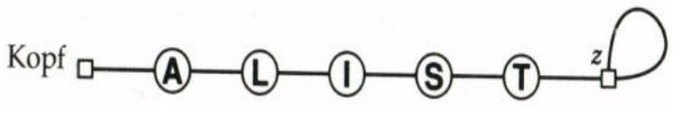
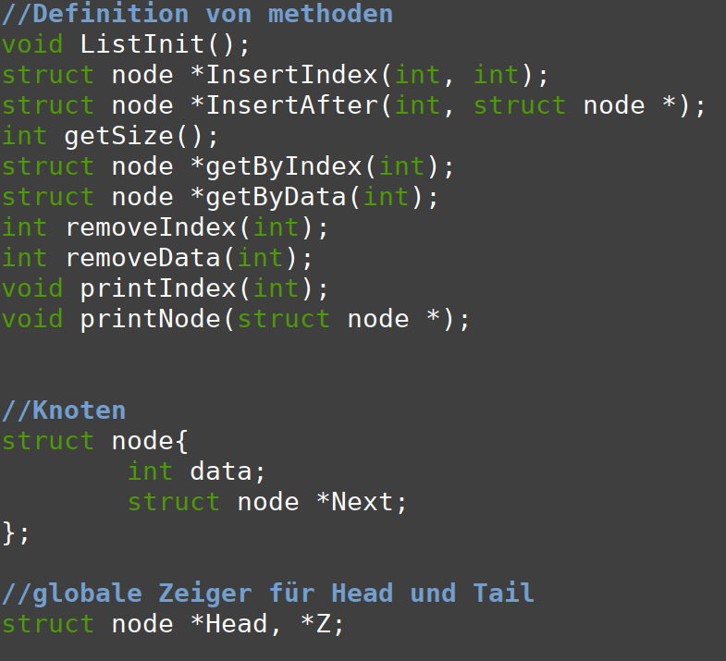
Liste Bauen

Slide 8
Netzwerk Programmierung
OSI Schichtenmodell
Sockets
Protokolle
  UDP
  TCP
  IP(v4)

